Slide 1
Katecheza 18
Pan Jezus zsyła Ducha Świętego kl. 0

Slide 2
MODLITWA: W imię Ojca i syna i ducha Świętego. Amen”
WPROWADZENIE: Kiedy Pan Jezus odchodził do Ojca, Apostołom było bardzo smutno. Pan Jezus obiecał, że ześle kogoś, kto ich pocieszy, doda im odwagi.
GIENEK WASHABLE
Obejrzyj filmik Zesłanie Ducha Świtęgo https://www.youtube.com/watch?v=xqh5RBysD_I

Slide 3
PRZEDSTAWIENIE PRAWDY
Na długo przed swoim odejściem do nieba Pan Jezus obiecał:
„Ja zaś będę prosił Ojca, a innego
Pocieszyciela da wam, aby był
z Wami na zawsze” J 14,16

Slide 4
Wieczernik: Zesłanie Ducha Świętego

Slide 5
Duch Święty - POCIESZYCIEL
Pocieszycielem nazwał Pan Jezus Ducha Świętego, który jest trzecią osobą Trójcy Świętej. Duch Święty jest Bogiem, nie możemy Go zobaczyć. Dlatego Apostołowie pierwsi otrzymali dar Jego obecności w sercu, widzieli tylko i odczuwali pewne znaki obecności Ducha Świętego.

Slide 6
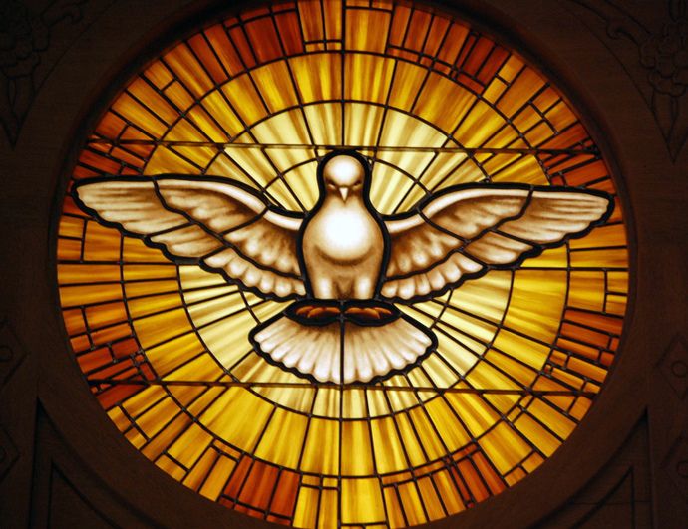
Symbole obecności Ducha Świętego

Slide 7
Gdy Duch Święty zstąpił na Apostołów poczuli oni wewnętrzną siłę i odwagę, wyszli przed Wieczernik i do zebranych ludzi zaczęli głosić Słowo Boże. Mówili tak pięknie, odważnie i mądrze, że wiele tysięcy ludzi nawróciło się.

Slide 8
ZASTOSOWANIE ŻYCIOWE
Od chwili chrztu świętego Duch Święty mieszka w każdym z nas, jest zawsze z nami, pomaga nam dobrze zrozumieć naukę Pana Jezusa. Opiekuje się też całą Rodzina Bożą – Kościołem.
A teraz powtórzcie za mną:
Duchu Święty Boże naucz nas modlić się.
Duchu Święty pomóż mi być dobrym.
Duchu Święty pociesz mnie.

Slide 9
31 maja 2020r. Obchodzimy Święto Zesłania Ducha Świętego
Pamiątkę przyjścia Ducha Świętego obchodzimy 10 dni po Wniebowstąpieniu Pana Jezusa. Wypada ona zawsze w niedzielę. Nazywa się Zesłaniem Ducha Świętego. To Święto jest także nazywane ZIELONYMI ŚWIĄTKAMI.
W tym dniu co żyje: ludzie i cała przyroda chwali Pana Boga.

Slide 10
Rysunki Ducha Świętego narysowane przez dzieci

Slide 11
Posłuchaj i zaśpiewaj
Ref. Duchu Święty uśmiechnięty, do nas przyjdź /x2
1. Otwórz nasze uszy, by słuchały. Otwórz nasze uszy! /x2 2. Rozpal nasze serca, by kochały. Rozpal nasze serca! /x2 3. Myślisz, czujesz, kochasz, jesteś we mnie. Myślisz, czujesz, kochasz! /x2
Mocni w Duchu https://www.youtube.com/watch?v=u6Fm_szQ070

Slide 12
Duchu Święty dziękujemy, że jesteś z Nami.

Slide 13
Zadanie dla dzieci
Wykonaj prace w katechizmie: wytnij puzzle Duch Święty i przyklej w tabelce. Katecheza 51 (moja podpowiedz: zacznij przyklejać puzzle od góry w prawym rogu. Tabelka jest większa od puzzli, resztę możesz dorysować).
Pozdrawiam Monika Piwowarczyk

